Slide 1
메인 h1 개선 퍼블리싱 가이드
2026-06-08

Slide 2
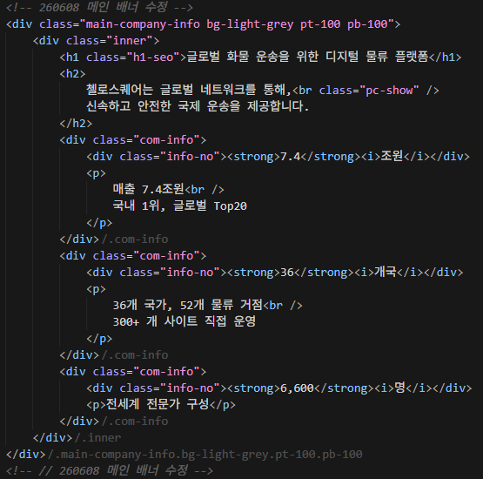
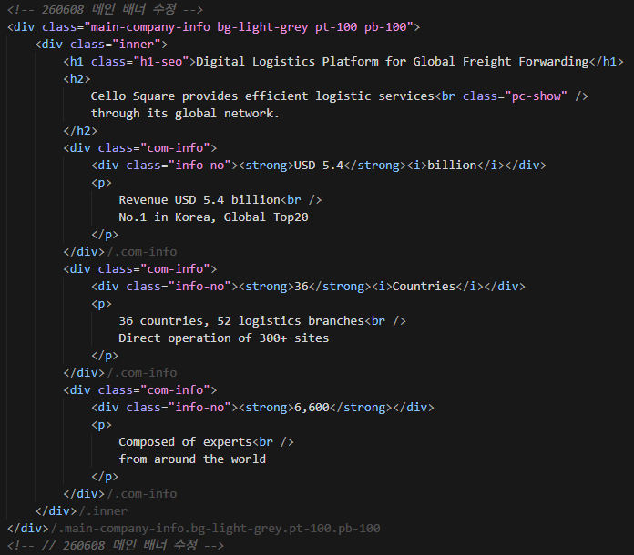
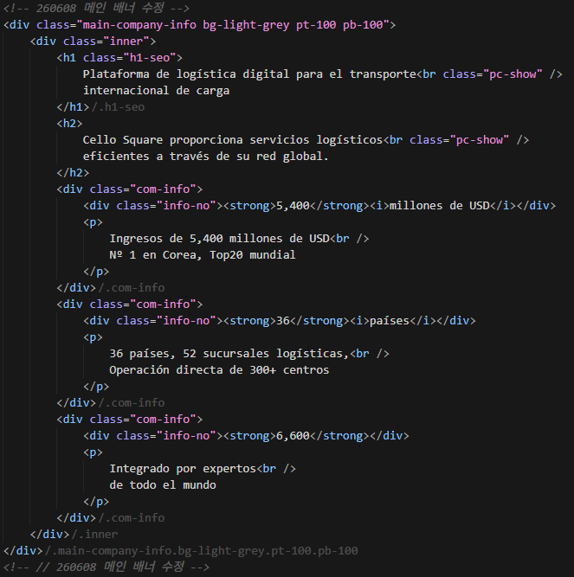
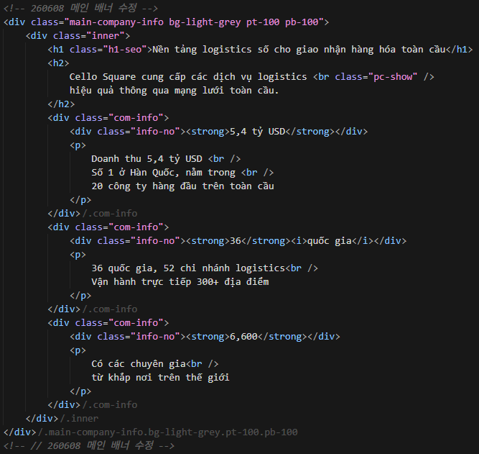
1. html
* 주석처리된 코드 내부만 확인 후 사용하시면 됩니다.
<!-- 260608 메인 배너 수정 -->
<div class="main-company-info bg-light-grey pt-100 pb-100">
…
…
…
</div>
<!-- // 260608 메인 배너 수정 -->
KR
EN
ES
VN

Slide 3
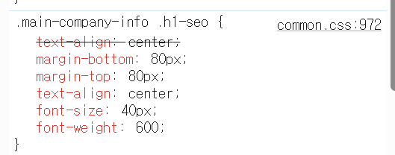
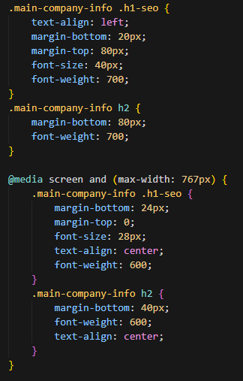

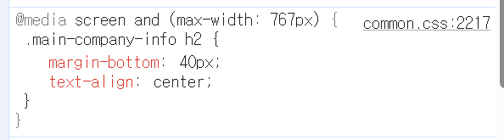
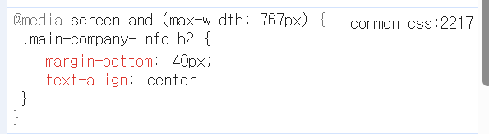
2. css
* 새로 추가하지 않고 기존 스타일을 수정해 주세요.
As-is
To-be
mian.css
PC
PC
MO
MO

Slide 4
END

